Slide 1
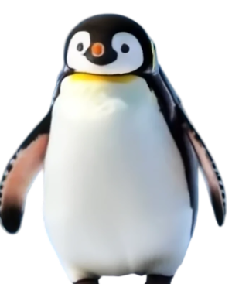







황제펭귄을 지켜요!
남극의 친구들을 위한 환경수업

Slide 2
목차
1
2
3
황제펭귄 소개
펭귄의 하루
남극 생태계
- 특징과 생태
- 서식지와 생활
- 가족 생활
- 생존을 위한 노력
- 남극의 환경
- 다양한 생물들
4
5
6
펭귄이 직면한 위험
우리의 역할
함께 만드는 변화
- 기후변화의 영향
- 먹이 감소 문제
- 일상 속 실천방법
- 에너지 절약의 중요성
- 국제적 보호 노력
- 우리의 미래

Slide 3


황제펭귄 소개
황제펭귄은 지구상에서 가장 큰 펭귄 종으로, 남극의 혹독한 환경에 완벽하게 적응한 동물입니다. 이들의 독특한 생태와 생존 전략을 알아봅시다.
남극의 얼음 세상 속 거인
- 크기: 성체 키 1.2m, 무게 22-45kg
- 외모: 검은 등, 흰 배, 노란 목둘레
- 서식지: 남극 대륙 연안의 얼음 위
- 수영 능력: 시속 36km로 헤엄치기 가능
- 잠수 능력: 최대 깊이 500m, 시간 22분
- 먹이: 주로 작은 물고기와 오징어
- 수명: 야생에서 약 20년

Slide 4
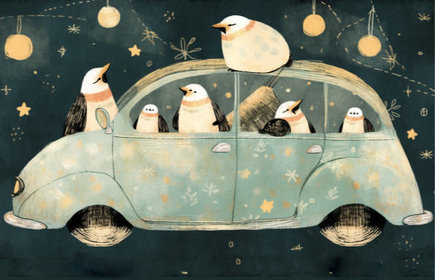
눈보라 속 가족 사랑
펭귄의 하루
- 새벽: 둥지에서 일어나 짝과 교대
- 오전: 먹이를 찾아 바다로 출발
- 낮: 물고기와 오징어 사냥
- 저녁: 둥지로 돌아와 새끼 먹이기
- 밤: 추위를 피해 무리 지어 서기
황제펭귄의 하루는 극한의 환경 속에서 생존과 가족을 위한 끊임없는 노력의 연속입니다. 혹독한 추위와 강한 바람을 이겨내며 살아가는 모습을 살펴봅시다.
아빠 펭귄은 알을 따뜻하게 품어요
- 알 품기: 발등에 올려 체온으로 보호
- 지속 시간: 약 2개월
- 극한의 환경: 영하 40도, 시속 200km 눈보라
- 먹이 없이 버티기: 체지방으로 생존

Slide 5
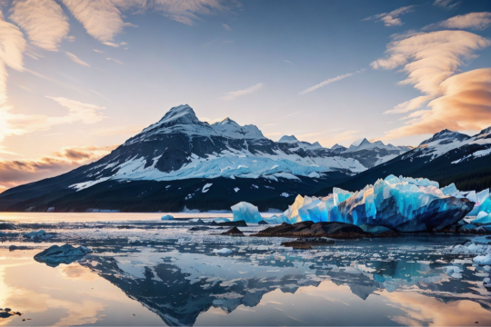
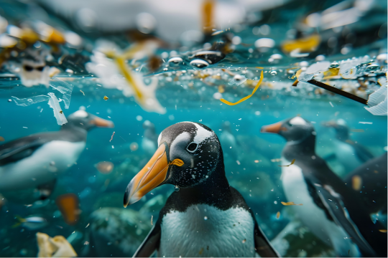
남극 생태계
남극은 지구에서 가장 춥고 건조한 대륙입니다. 하지만 이 극한의 환경 속에서도 다양한 생명체들이 적응하며 살아가고 있어요. 남극의 독특한 생태계를 알아봅시다.
얼음 왕국의 비밀
남극의 소중한 친구들
- 기온: 연평균 영하 49도
- 특징: 세계에서 가장 건조한 대륙
- 얼음 두께: 최대 4.8km
- 생물: 식물 2종, 육상 동물 극소수
- 해양 생태계: 매우 풍부하고 다양함
- 오존층 파괴: 남극 상공이 가장 심각
- 물개: 털로 체온 유지, 지방층 발달
- 크릴: 남극 생태계의 핵심 먹이원
- 고래: 여름철 먹이 사냥차 남하
- 해조류: 얼음 밑에서 광합성
- 박테리아: 극한 환경에서도 생존
- 조류: 펭귄, 알바트로스 등 서식

Slide 6
펭귄이 위험해요
얼음이 녹고 있어요
- 지구 온난화로 남극의 얼음이 빠르게 녹고 있어요
- 펭귄들의 서식지가 줄어들고 있어요
- 새끼 펭귄들이 자라기 어려워지고 있어요
황제펭귄들이 살아가는 남극의 환경이 크게 변하고 있습니다. 이로 인해 펭귄들의 생존이 위협받고 있어요. 우리가 이 문제에 관심을 가져야 하는 이유를 함께 알아봅시다.
먹이가 줄어들고 있어요
- 크릴새우가 줄어들고 있어요
- 크릴은 펭귄의 주요 먹이에요
- 먹이 부족으로 펭귄 수가 감소하고 있어요

Slide 7


지구 온난화의 영향
얼음이 녹아요
- 이산화탄소 등 온실가스 증가로 지구가 더워져요
- 남극의 기온이 빠르게 올라가고 있어요
- 여름에 비가 내리는 일도 생겨 얼음이 더 빨리 녹아요
- 해수면이 상승하고 해양 생태계가 변하고 있어요
남극의 얼음이 녹는 이유는 지구 온난화 때문이에요. 지구의 평균 기온이 올라가면서 남극의 얼음도 녹고 있어요. 이는 펭귄들의 삶에 큰 영향을 미치고 있습니다.
펭귄의 집이 사라져요
- 펭귄들이 알을 낳고 새끼를 키우는 얼음이 줄어들어요
- 먹이를 찾아 더 멀리 가야 해서 힘들어져요
- 새끼 펭귄들이 자라기 어려운 환경이 되고 있어요
- 펭귄 개체 수가 점점 줄어들고 있어요

Slide 8


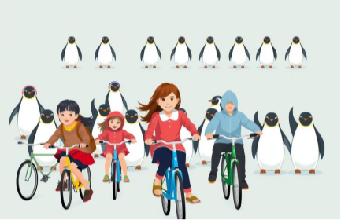
전기 아끼기
- 사용하지 않는 전등은 꼭 끄기
- 에어컨, 난방 온도 조절하기
- 콘센트 뽑기
- 에너지 효율이 높은 제품 사용하기
펭귄을 도와요
우리의 작은 실천으로 펭귄들을 도울 수 있어요. 지구 온난화를 늦추고 환경을 보호하는 방법을 함께 알아봅시다. 여러분의 노력이 펭귄들에게 큰 도움이 될 거예요!
일회용품 줄이기
- 개인 물병 사용하기
- 장바구니 들고 다니기
- 종이컵 대신 개인 컵 사용하기
- 빨대 사용 줄이기
가까운 곳 걸어가기
- 가까운 거리는 걸어가기
- 자전거 타기
- 대중교통 이용하기
- 카풀 이용하기

Slide 9
펭귄 퀴즈!
황제펭귄은 어디 살까요?
펭귄은 날 수 있을까요?
- 정답: 남극
- 남극에서만 서식해요
- 매우 추운 환경에 적응했어요
- 남극 대륙 주변 해안에서 살아요
- 정답: 아니요
- 날개가 지느러미 역할을 해요
- 수영을 잘하지만 날지는 못해요
- 물속에서 날개로 헤엄쳐요
지금까지 배운 내용을 퀴즈로 복습해볼까요? 문제를 잘 읽고 정답을 맞혀보세요. 친구들과 함께 이야기를 나누며 풀어보는 것도 좋아요!
알을 품는 펭귄은 누구일까요?
황제펭귄의 키는 얼마일까요?
- 정답: 아빠 펭귄
- 엄마가 알을 낳으면 아빠가 품어요
- 추운 겨울 동안 알을 지켜요
- 발 위에 알을 올려놓고 품어요
- 정답: 약 1.2m
- 펭귄 중 가장 큰 종이에요
- 어른 키의 절반 정도 돼요
- 무게는 22~45kg 정도에요

Slide 10


- 사용하지 않는 전자기기 끄기
- 냉난방 온도 조절하기
- 대중교통 이용하기
우리의 약속
에너지 절약
- 일회용품 사용 줄이기
- 분리수거 잘하기
- 장바구니 사용하기
우리가 실천할 수 있는 일들을 정리해봤어요. 이 중에서 여러분이 할 수 있는 일을 골라 꼭 실천해보세요. 작은 노력이 모여 큰 변화를 만들 수 있어요!
쓰레기 줄이기
- 학교에서 환경 동아리 활동하기
- 환경 관련 봉사활동 참여하기
- 친구들에게 환경 보호 알리기
환경 캠페인
- 해변 쓰레기 줍기
- 플라스틱 사용 줄이기
- 해양 생물 보호 활동 참여하기
바다 지키기

Slide 11







황제펭귄 보호 활동 사례
황제펭귄은 기후변화로 인해 심각한 위협을 받고 있습니다. 이에 전 세계가 협력하여 다양한 보호 활동을 펼치고 있습니다. 이러한 노력들은 황제펭귄뿐만 아니라 남극 생태계 전체를 보호하는 데 중요한 역할을 합니다.
국제 협약
보호 구역
연구 활동
교육 프로그램
- CITES 협약 등록
- 국제 해양 보호 협정
- 남극 조약 체결
- 크릴새우 어획 규제
- 남극 특별 보호구역 지정
- 번식지 출입 제한
- 해양 보호구역 설정
- 생태계 모니터링
- 개체 수 조사
- 위성 추적 연구
- 기후변화 영향 분석
- 먹이 생태계 연구
- 학교 환경교육
- 온라인 캠페인
- 동물원 협력 프로그램
- 시민 과학 프로젝트
전 세계적으로 이루어지는 황제펭귄 보호를 위한 다양한 노력

Slide 12
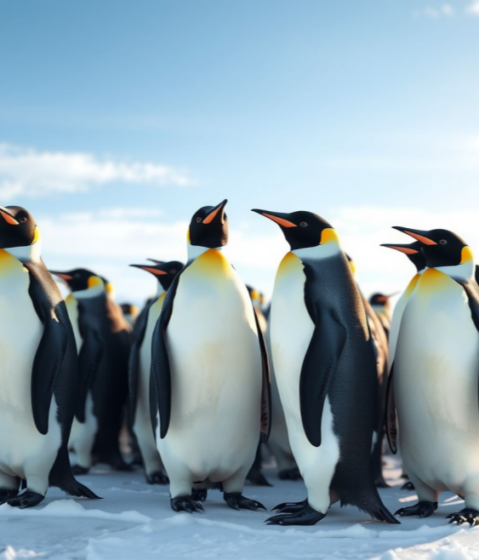
함께 지키는 황제펭귄의 미래
황제펭귄 보호의 중요성을 다시 한번 강조합니다:
- 남극 생태계의 핵심 구성원
- 기후변화의 지표종으로서 가치
- 지구 환경 보호의 상징
우리의 작은 실천이 큰 변화를 만듭니다:
- 에너지 절약하기
- 일회용품 줄이기
- 환경 보호 활동에 참여하기
함께 노력하면 황제펭귄과 지구의 미래를 지킬 수 있습니다!

